Slide 1


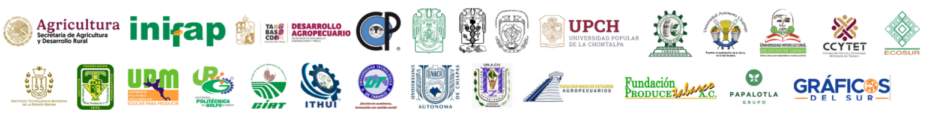
No.
XXXVII Reunión Científica-Tecnológica Forestal y
Agropecuaria Tabasco 2026
XIII SIMPOSIO INTERNACIONAL EN
PRODUCCIÓN AGROALIMENTARIA TROPICAL
Titulo del trabajo
(Autores, adscripción )
Palabras clave: tres palabras clave
Túneles, montículos, manejo integrado.
INTRODUCCIÓN
Las tuzas (Geomydae; Orthogeomys), son roedores y se consideran plagas en algunos países del centro y sur de América (Monge, 2010). A pesar de que se reconoce su impacto como una de las principales plagas de vertebrados en los cultivos, poco se sabe de su comportamiento y la magnitud de los daños que ocasionan. La zona donde se establece el cultivo de plátano y banano en la costa del Golfo de México coincide con el área en la que se localiza la tuza (Orthogeomys hispidus, J. L. Le Conte), una de las especies con más amplia distribución en México.
Más texto o imágenes
Más texto o imágenes
Más texto o imágenes
Más texto o imágenes
Más texto o imágenes
Más texto o imágenes
Más texto o imágenes
Más texto o imágenes
Más texto o imágenes
Más texto o imágenes
OBJETIVO (S)
Los objetivos son las metas, fines o resultados concretos que se pretenden alcanzar mediante la planificación y ejecución de acciones en proyectos, investigaciones o la vida cotidiana. Son fundamentales para medir el éxito, guiando la toma de decisiones y estableciendo una ruta clara. Generalmente se redactan con verbos en infinitivo (ej. "analizar", "reducir").
MATERIALES Y MÉTODOS
Ubicación del área de estudio. El estudio de se realizó en el poblado Cucuyulapa, perteneciente al municipio de Cunduacán, Tabasco, México, en una huerta comercial de plátano macho c.v. criollo de una hectárea intercalada con plátano dátil en el periodo del 15 de enero al 20 de abril del año 2025. El área se localiza en las coordenadas 17° 58´, 23.2” N; 93°, 14´, 32.2” W. Esta zona, como en la mayor parte del territorio tabasqueño (95%), presenta clima cálido húmedo con una temperatura promedio anual que varía de 25 a 27°C, prevaleciendo el clima cálido húmedo con abundantes lluvias en verano (Am).
CONCLUSIONES
La tuza es un problema grave en la región productora de plátano de Cucuyulapa, Cunduacán, Tabasco. La actividad de este roedor confirma la necesidad buscar nuevos métodos como alternativas al control convencional, por lo que se sugiere disponer de estrategias de manejo integrado para reducir las poblaciones.
RESULTADOS Y DISCUSIÓN
Actividad de tuzas. Durante los recorridos de campo se observaron montículos con tierra suelta tanto frescos como viejos, evidenciando la presencia y actividad de tuzas en el área de estudio.
AGRADECIMIENTOS Y FUENTE FINANCIADORA
Expresiones de gratitud por una acción, favor o gesto amable, ya sea de forma verbal o escrita. Se utilizan en diversos contextos, como en trabajos académicos (para reconocer la ayuda de tutores, colegas o familiares), en el ámbito laboral (para agradecer a empleados o compañeros) y en la vida personal (para expresar gratitud a amigos y familia). La palabra clave es la gratitud y el reconocimiento hacia otros por su apoyo o contribución.
Más texto o imágenes
Cuadros
Más texto o imágenes
Cuadros
Más texto o imágenes
Cuadros
texto o imágenes
Más texto o imágenes
Más texto o imágenes
Más texto o imágenes
NOTA: ESTA PLANTILLA ES SUGERENCIA. LOS AUTORES PUEDEN MODIFICAR LA DISTRIBUCION SEGÚN CONSIDEREN, RESPETANDO LOS APARTADOS.
BIBLIOGRAFÍA
Chávez-León, G. (2017). Procedimientos de campo para estimar la abundancia, daños e identificar tuzas en plantaciones de hule. Folleto Técnico Núm. 22. INIFAP. Coyoacán, Ciudad. de México. México. 44 p.

